Slide 1
Odborné komise ČLS
Shrnutí činnosti za 2022 Plány a priority na 2023
VS ČLS Nymburk, 25.3.2023

Slide 2
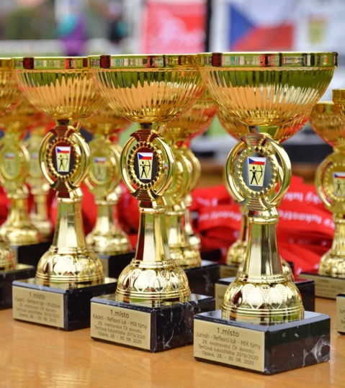
Sportovně- technická komise

Slide 3
Sezóna 2021/2022
Teprve od 10.2.2022 byla možnost sportování bez zásadních covidových omezení.
Na jarním VS 2022 bylo prezentováno, že sezóna 2021/2022 bude po dvou letech první, která by neměla být zásadně ovlivněna epidemiologickými omezeními.
Pro srovnání tedy doplňujeme grafy, které ukazují, že rok 2022 se, co do počtu soutěžících, nejenže dostal na úroveň předcovidových let, ale ve více parametrech došlo k nárůstu počtů soutěžících oproti letům 2018 a 2019. Do srovnání halových MČR jsme zařadili i počty z roku 2023, kdy jsme zaznamenali nejvýraznější nárůst. Doufáme že zbytek roku 2023 ukáže, že se jedná o nárůst trvalejšího charakteru.

Slide 4
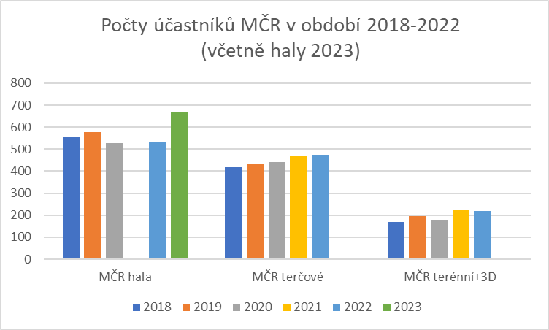
Srovnání v grafech

Slide 5
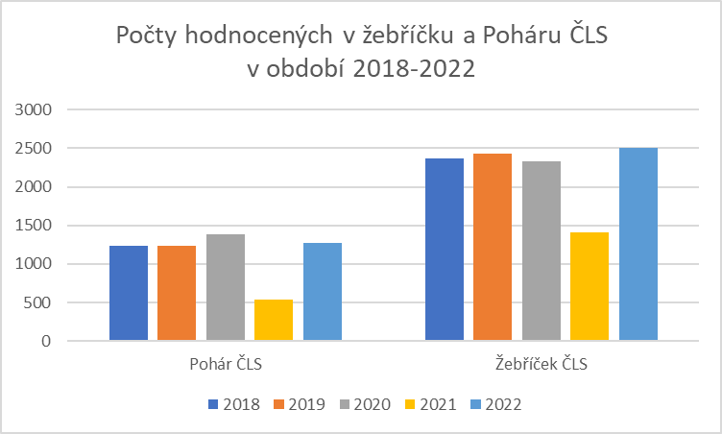
Srovnání v grafech

Slide 6
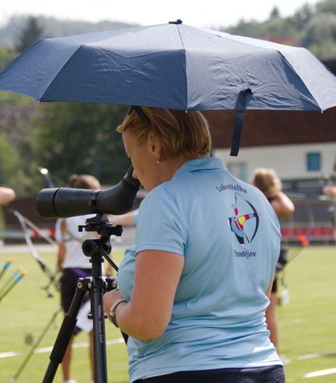
Trenérsko- metodická komise

Slide 7
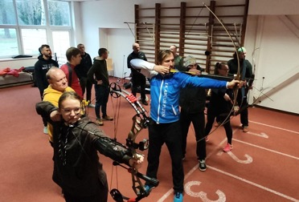
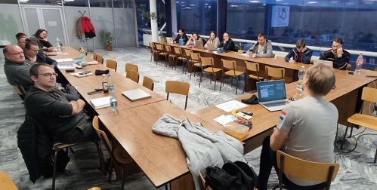
Kurzy trenérů
V roce 2022 dokončený kurz trenérů III. třídy - dokončilo 30 trenérů
Další turnus v plánu na podzim 2023
Kurz trenérů II. třídy - 4x víkend specializace + 2x víkend obecná část ČUS, 15 účastníků
Akreditace programu Trenér/ka lukostřelby ve spolupráci s ČUS

Slide 8
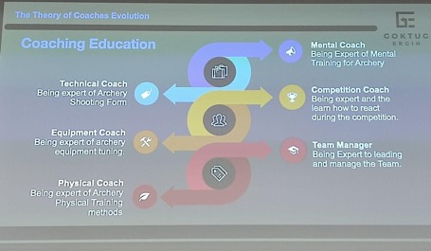
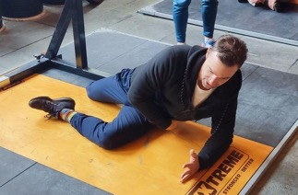
Semináře
2022
Goktug Ergin
Externí
2023
Fyziofitness (jaro + podzim)
Plán: praktické semináře (střílení různými typy luků, nastavování a ladění luků)
Externí

Slide 9
Konference
VSC Victoria - EDIS
NSA, EU - Doping - odebrání pravomocí disc. komisím svazů => Národní rozhodčí soud pro sport
UK - Pohyb a zdraví
- málo pohybové aktivity v běžném životě
- transformace lukostřeleckých klubů?
- plošné kondiční testy?

Slide 10
Antidoping
Spolupráce s ADV ČR
Zrušení směrnice o dopingové kontrole na alkohol
V budoucnu semináře a webináře
Všichni střelci by měli absolvovat školení o dopingu - ADEL

Slide 11
Přístup k materiálům, digitalizace, komunikace
Prostředí MS - Sharepoint atd.
Aktualizace kontaktních údajů trenérů - emaily
Web, emaily do klubů, emaily trenérům

Slide 12
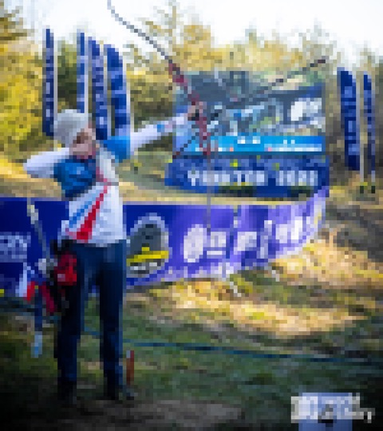
Komise reprezentace

Slide 13
2022
13 reprezentačních závodů ve všech kategoriích, disciplínách a divizích
1 multisportovní akce - Světové hry
LSUH opět přeloženy na rok 2023
15 členů RD terčová dospělí
17 členů RD terčová dorost
9 členů RD terénní dospělí a dorost
18 členů RD 3D dospělí

Slide 14
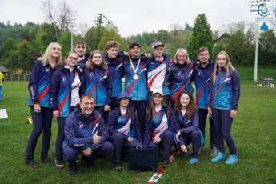
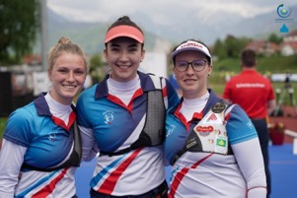
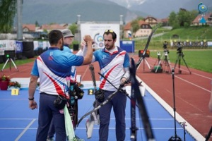
2022
WRT Veronica´s cup
Richard Krejčí - 2.místo
Družstvo mužů - 3.místo
Družstvo žen - 2.místo

Slide 15
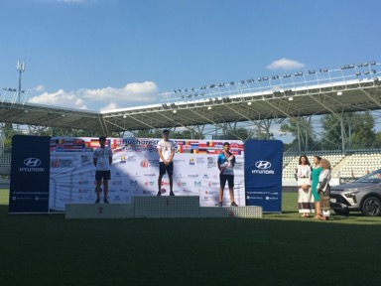
2022
Youth Cup 1. kolo Bukurešť
Richard Krejčí - 3.místo
Andrea Louvarová - 5.místo
František Heřmánek - 8.místo
Družstvo kadetů - 3.místo

Slide 16
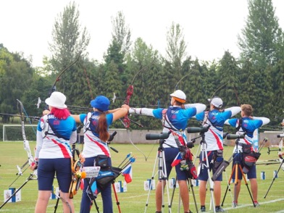
2022
ME dorostu Lileshall
Mix tým kadetů (A.Louvarová, L.Fritsch) - 8.místo

Slide 17
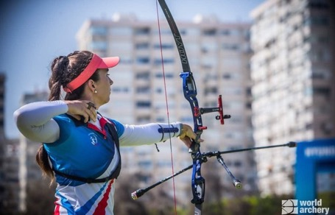
2022
World Cup 1. kolo Antalye
Marie Horáčková - 7. místo

Slide 18
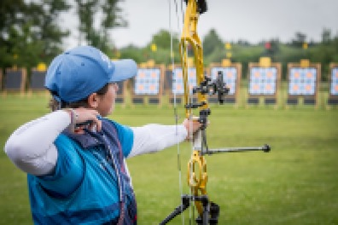
2022
ME dospělých Mnichov
2 kvalifikační místa na Evropské hry 2023
1 x RL muži
1 x RL ženy

Slide 19
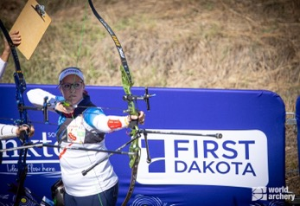
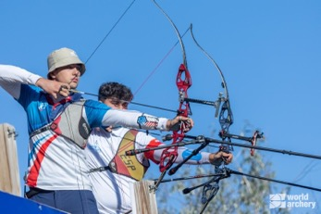
2022
MS terénní Yankton
Jindřiška Vaněčková - 4.místo
Richard Krejčí - 2.místo

Slide 20
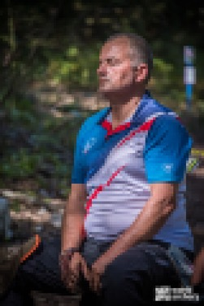
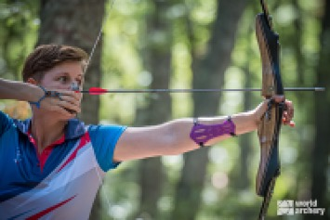
2022
MS v 3D lukostřelbě Terni
Jarmila Korábečná - 7.místo
Mix tým tradiční luk (J.Korábečná, P.Madurkay) - 5.místo

Slide 21
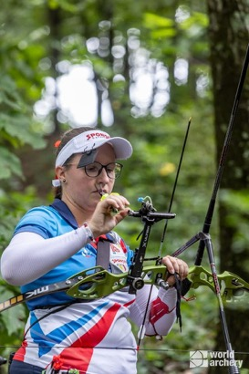
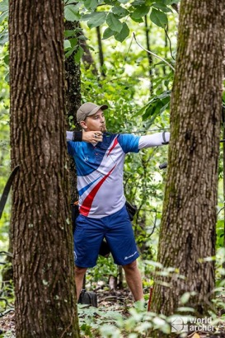
2022
Světové hry Birmingham USA
Jindřiška Vaněčková - 4.místo
Tadeáš Kalvas - 9.místo

Slide 22
2023
Cíl pro sezónu 2023
➢ rozdělení administrativy v rámci komise reprezentace
➢ revize reprezentačních smluv
➢ úspěšná reprezentace na mezinárodních výjezdech
➢ kvalifikace na Evropské hry 2023 - terčová lukostřelba
➢ kvalifikace na Olympijské hry 2024 - terčová lukostřelba
➢ příprava týmu žen a mužů RL na kvalifikační závody v roce 2024

Slide 23
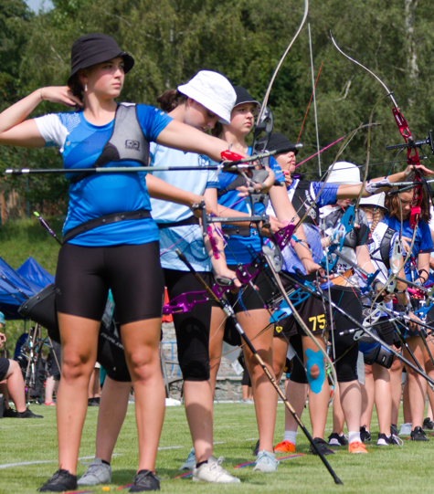
Komise
mládeže

Slide 24
2022
● 4 regionální soustředění - 2x Morava, 2x Čechy
● 3 soustředění SCM “A” v SC Nymburk, přípravný kemp v rámci WRT
Veronica ́s cup
❖ 40 členů SCM rozdělených do SCM “A” a 3 regionálních SCM
❖ vedoucí regionů:
Magda Robová - SCM Morava
Zuzana Mullerová - SCM střední Čechy, SCM západní Čechy

Slide 25
2023
● 2 společná soustředění regionů v SC Nymburk
● 3 soustředění SCM “A” v SC Nymburk
❖ 37 členů SCM rozdělených do SCM “A” a 3 regionálních SCM a 1 disciplínového
❖ vedoucí regionů:
Magda Robová - SCM Morava
Tomáš Kovář - SCM střední Čechy, SCM západní Čechy

Slide 26
2023
Cíl pro sezónu 2023
➢ Zajištění a organizace soustředění SCM
➢ Vyhodnocení kritérií pro zařazení do SCM a jejich následná úprava
➢ Aktualizace a úprava směrnice S05 Všeobecné podmínky SCM pro období 2021 - 2024
➢ Sběr dat a podnětů od trenérů mládeže k tématu sportovní přípravy lukostřelců
➢ Předběžný návrh vzdělávacího programu pro trenéry mládeže ve spolupráci s TMK
➢ Zahájení zpracování metodiky sportovní přípravy mládeže ve spolupráci s TMK

Slide 27
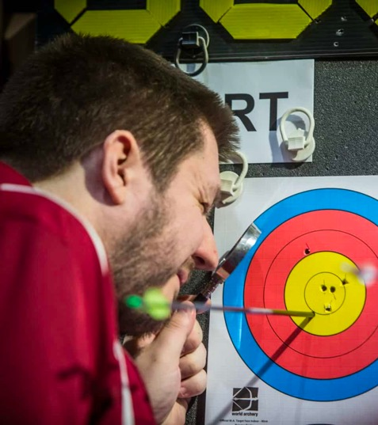
Komise rozhodčích

Slide 28
WA a WAE rozhodčí
Reakreditace dvou mezinárodní licencí mezinárodních rozhodčích WA pro
Kristinu Reitmaier a Kateřinu Končalovou
Nový kontinentální rozhodčí David Vostřez na semináři v Sallanches

Slide 29
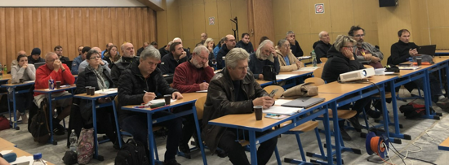
Seminář rozhodčích
v rámci listopadu 2022 proběhl seminář rozhodčích, který byl otevřený i pro členy klubů
42 účastníků
16 zvýšilo třídu
33 rozhodčích v rámci 4 let neobnovilo svou rozhodcovskou platnost
Školení nových rozhodčích na podzim letošního roku.

Slide 30
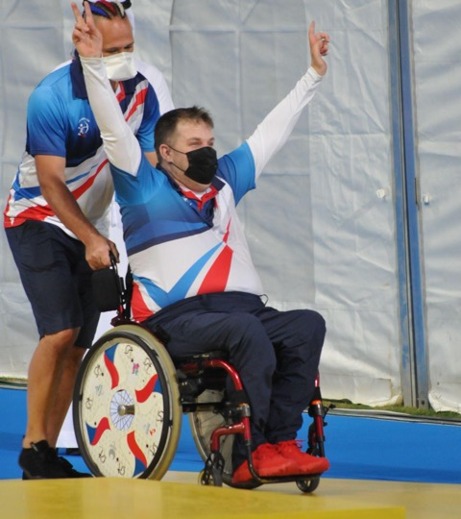
Komise para lukostřelby

Slide 31
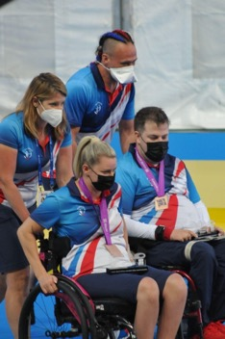
medaile a čelní umístění na vrcholných akcích 2022
MS v Dubaji (UAE), únor
Drahonínský, muži W1, 3.místo
Brandtlová, ženy W1, 8.místo
Vrzal, muži kladkový luk, 9.místo
Davídek - Drahonínský, W1 double, 3.místo
Drahonínský - Brandtlová, W1 mix, 3.místo
ČR (0 – 0 - 3) celkově na 14. místě v medailovém pořadí zemí
MS zúčastnilo 212 lukostřelců a lukostřelkyň ze 40 států.

Slide 32
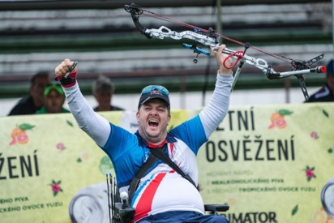
Světový žebříčkový turnaj a 1.kolo Evropského poháru,
Nové Město nad Metují, červenec
Drahonínský, muži W1, 1.místo
Brandtlová, ženy W1, 2.místo
Košťál, muži reflexní luk, 4.místo
Davídek - Drahonínský, W1 double, 1.místo
Brandtlová - Drahonínský, W1 mix team, 1.místo
Kadetová - Bartoš, mix team kladkových luků, 7.místo

Slide 33
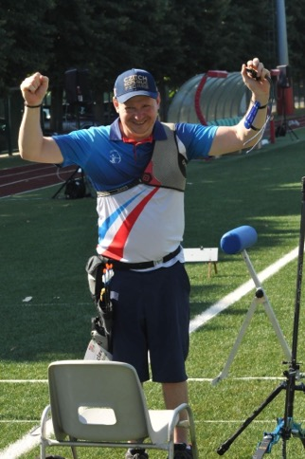
Mistrovství Evropy a 2.kolo Evropského poháru
Řím (ITA), srpen
Drahonínský, muži W1, 1.místo
Brandtlová, ženy W1, 2.místo
Košťál, muži reflexní luk, 5.místo
Vrzal, muži kladkový luk, 8.místo
Bartoš, muži kladkový luk, 9.místo
Drahonínský - Davídek, muži W1 double, 3.místo
Drahonínský - Brandtlová, W1 mix team, 3.místo
Bartoš - Vrzal, muži kladkový luk double, 6.místo
Kuncová - Vrzal, kladkový luk mix team, 7.místo
Se ziskem 4 (1-1-2) medailí lichotivé 4.místo v hodnocení
všech 26 zúčastněných zemí.

Slide 34
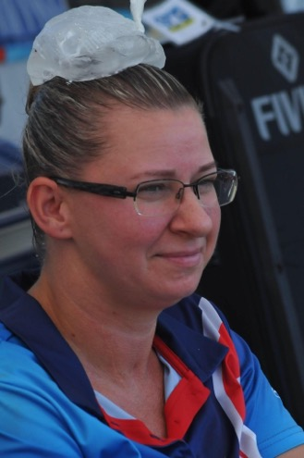
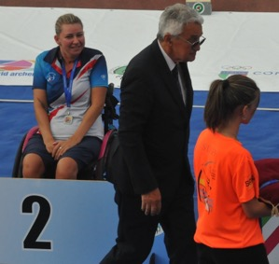
Finále Evropského poháru, Nottingham (GBR), září
Brandtlová, ženy W1, 2.místo
Účast ve finále si dále vybojovali David Drahonínský (W1) a Karel Davídek (W1); oba se však v závěru náročné sezóny omluvili ze zdravotních důvodů.

Slide 35
Sezónu 2022 hodnotím jako spíše úspěšnou. Je evidentní, že v naší para reprezentaci dlouhodobě dominují kategorie W1. Budu se opakovat, když řeknu, že David Drahonínský je světovou lukostřeleckou celebritou a že je v přípravě i závodech skutečným profesionálem.
Přes kladné hodnocení ale uplynulou sezónu poznamenaly mnohé zdravotní problémy Šárky Musilové, Martina Chaloupského, Lenky Kuncové; vyloženě smolný byl pozitivní Covid test jinak skvěle připraveného Vaška Košťála (RMO) před nástupem do letadla na MS. Dlouhodobě mimo reprezentaci je Markéta Sidková (RWO). Na celé sezóně se negativně podepsal také systém (ne)financování paralukostřelby, parasportu obecně, čehož dozvuky řešíme interně i veřejně přes massmedia dodnes.

Slide 36
V roce 2023 se tři vrcholné paralukostřelecké akce konají “doma”. V květnu Světový žebříčkový turnaj a 1.kolo EP v Novém Městě nad Metují. V červenci pak MS a PQ v Plzni. A v září Finále EP paralukostřelců v Novém Městě nad Metují. Pouze v srpnu si reprezentační družstvo “odskočí” na ME, 2.kolo EP a kontinentální PQ do Rotterdamu (NED).
Nadcházející sezóna je klíčová pro kvalifikaci na LPH 2024 do Paříže. Na paralympiádě startují muži a ženy ve W1, v reflexu nebo kladkovém luku. V družstvech pouze dvoučlenné mix týmy W1, nebo reflex, nebo compound.
Uzdravená a v plné přípravě je Šárka Pultar Musilová (W1). Do formy a k reflexnímu luku se vrací Martin Chaloupský.

Slide 37
Do nové sezóny vstupujeme v zeštíhlené sestavě Komise paralukostřelby: Šnajdr, Suda, Králíková, Králík; ale s rozšířeným realizačním týmem. Při nominacích na vrcholné akce plánujeme více přihlížet k aktuální sportovní formě a schopnosti závodníka/ ce se prosadit v mezinárodní, nebo aspoň kvalitní domácí konkurenci: především v eliminacích a v družstvech.
Jednotnou přípravu, společná soustředění, testovací srazy a větší vliv vedoucího trenéra na jednotlivé závodníky dlouhodobě podvazuje nedostatečné a pozdní financování paralukostřelby (parasportu) na reprezentační a svazové úrovni. Bohužel, letos už vykazuje NSA min. čtyřměsíční skluz při zveřejnění výzvy. Jestliže je do konce dubna uzávěrka příjmu žádostí, mohlo by v pololetí přijít vyrozumění a v ideálním případě na konci léta peníze na účet ČLS. Snad to tedy bude dříve než loni tzv. “osobní budgety” reprezentantů k 17.říjnu resp. peníze na provoz a administrativu gestorství paralukostřelby až 14.prosince!
Nezbývá než doufat, že momentální mediální aktivita některých našich parareprezentantů, intenzivní jednání ČPV resp. vedení ČLS na NSA povedou k nápravě.

Slide 38
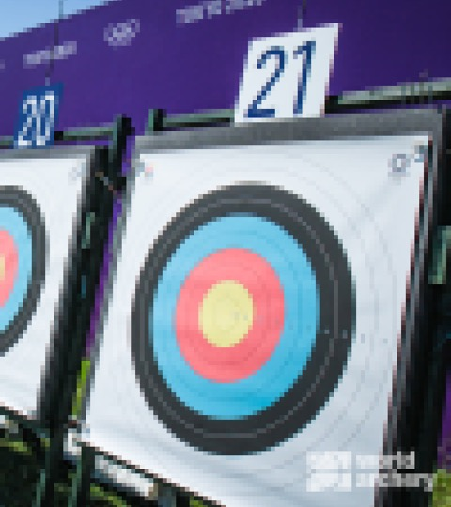
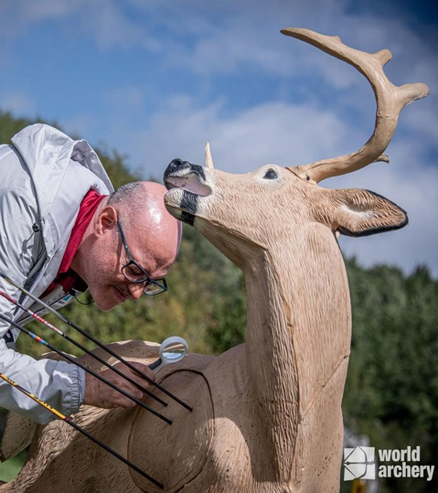
Komise 3D lukostřelby

Slide 39
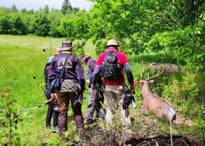
Co se povedlo
Běží kvalitní seriál pohárových závodů. V roce 2022 se podařilo uspořádat 8 závodů. V roce 2023 jich bude celkem 15
Úspěšná reprezentace na MS v Itálii - Terni
Vznik sportovního centra mládeže 3D lukostřelba / terénní lukostřelba
Vznik kategorie 3D lukostřelec roku v Anketě lukostřelec roku
Roste konkurence, kvalita střelců a úroveň závodů
Uspořádání MČR ve 3D lukostřelbě jako dvoudenní závod
Dokument z MČR ve Vrchlabí

Slide 40
Cíle pro rok 2023
Hlavním úkolem komise pro rozvoj 3D lukostřelby pod ČLS je zajištění kalendáře závodů na další sezónu.
Informovat o změně pravidel WA pro 3D
Nadále pomáhat nově vstupujícím klubům do ČLS a pracovat na jejich organizační soběstačnosti při pořádání soutěží.
Nadále využívat Facebookový a Instagramový profil 3D lukostřelba - ČLS, kde komise aktivně propaguje závody, informace o závodech, výsledky, fotografie ze závodů a snaží se vytvářet povědomí o 3D lukostřelbě pod ČLS.
Aktivně spolupracovat s komisí reprezentace na přípravách na ME v Itálii.
Stanovení nových limitů pro reprezentaci 3d lukostřelby.
MČR – opět uspořádat jako dvoudenní a uspořádat soutěž družstev
Sestavit scénář dvoudenních MČR s přesnými podmínkami eliminací

Slide 41
Cíle pro rok 2023
Medaile. Sehnat sponzory a vyrobit nové. S novým vzhledem. Od klubů vnímáno velice pozitivně.
Opět vyhodnotit pohár ČLS 3D lukostřelby na MČR. Začíná se z toho stávat tradice. Důstojné předání a posiluje dobrého vnímání Poháru ČLS a svazu obecně.
Anketa lukostřelec roku – ponaučení z první ankety nastavení spravedlivějších pravidel pro zařazení do ankety
Propagace Sportovního centra mládeže ČLS - 3D lukostřelba/terénní. Aktivní spolupráce s koordinátorem SCM
Vyjednat s předsednictvem otevření kategorie tradiční luk v Halové lukostřelbě
Motivace střelců kategorie kladkový luk na pohárových 3D závodech
Na sezónu 2022/23 opětovně podpořit pořádání závodů formou zajištění rozhodčích v režii ČLS. Tímto způsobem se daří proškolovat rozhodčí přímo na závodech. Také je velice dobře vnímáno od pořadatelů závodů jako vstřícná pomoc od ČLS přes vysoké náklady na pořádání závodů a nízké účasti.

Slide 42
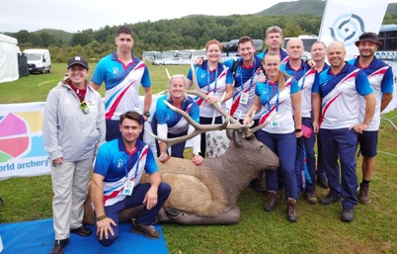
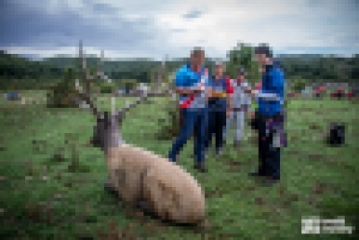
Zhodnocení MS Itálie Terni
Účast 12-ti členné reprezentace na MS v Terni byla úspěšná. Pět se probojovalo do eliminací a nejlepší skončil na 7. místě. Opět se ukázalo, že světová konkurence roste a nedává nic zadarmo. Také je na MS vidět, že si celosvětově 3D získává oblibu. Účast v kategoriích významně rok od roku roste a výkony závodníků se zlepšují. Také úroveň závodů se každý rok mění a toto mistrovství patřilo k těm těžším nejen náročností tratí, ale i počasím které zavládlo při soubojích.

Slide 43
Zhodnocení MS Itálie Terni
Holý luk – muži (46 v kategorii)
19. Pavel Bajtl – postup do soubojů 24. Petr Nižnanský 36. Pavel Kučera
Holý luk – ženy (33 v kategorii)
30. Veronika Neufusová 32. Monika Nymburská
Tradiční luk – muži (52 v kategorii)
15. Petr Madurkay – postup do soubojů 44. Jiří Gebauer - 3D Pálava
Tradiční luk – ženy (36 v kategorii)
7. Jarmila Korábečná – postup do soubojů 19. Radka Navrátilová – postup do soubojů
Dlouhý luk – muži (51 v kategorii)
15. Ladislav Koráb – postup do soubojů 37. Dalibor Peška – 3D Pálava Ondřej Fasura - 3D Pálava – nedokončil z rodinných důvodů
Děkujeme
3D reprezentace si zaslouží naši úctu, protože cesta k MS je těžká a zvládnou ji jen ti nejlepší.

Slide 44
Nová sezóna v reprezentaci
V letošním roce je naplánováno ME v Itálii a limity splnilo 12 lukostřelců.
Holý luk - muži 1. Petr Nižnanský I. Královský LK Praha 9,11 2. Pavel Bajtl SK Lukostřelba-Libichov 8,89 3. Tomáš Ehl Bows club "Chimera" 8,86
Holý luk - ženy 1. Věra Majerová SK Lukostřelba Libichov 8,42
Tradiční luk - muži 1. Petr Madurkay Bows club "Chimera" 8,61 2. Tomáš Rožnovský dp Lukostřelba Zlín 8,24
Tradiční luk - ženy 1 Jarmila Korábečná LK Dopohody 7,83 2 Jitka Ostenová SK Lukostřelba-Libichov 7,06 3 Radka Navrátilová LK Phoenix Kostelec 6,79
Tradiční luk - kadetky
1 Zuzana Pešková 3D Pálava 6,67
Dlouhý luk - muži
1 Ladislav Koráb LK ARNI-Valteřice 7,68
Dlouhý luk – ženy
1 Petra Dvořáková LK ARNI-Valteřice 6,11

Slide 45
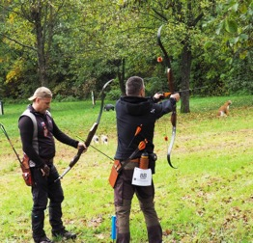
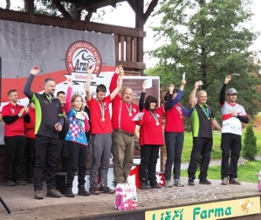
Zhodnocení MČR
8. Mistrovství ČR ve 3D proběhlo 15-16.10. – technicky jej zabezpečovalo LK Valteřice. Jsme velice rádi, že pořadatelský klub na doporučení komise 3D uspořádal MČR poprvé v historii jako dvoudenní závod. Víme, že to byl úkol nelehký, klub se musel vypořádat se zcela novým přístupem k závodům a mnoha překážkami. Nicméně se to povedlo naprosto dokonale. Tímto děkujeme Arni Valteřice.
Gratulujeme mistrům ČR
ve 3D Lukostřelbě:
Ladislav Koráb - longbow muži Petr Madurkay - instinktivní luk muži Jitka ostenová - instinktivní luk ženy Josef Jelínek - holý luk senioři Tomáš Ehl - holý luk muži Věra Majerová - holý luk ženy Veronika Doleželová - kolý luk kadetky Štěpán Žitník - holý luk kadeti

Slide 46
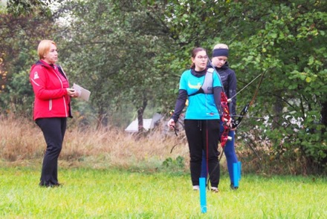
Sportovní centrum mládeže
Za pomoci komise reprezentace a místopředsedy svazu ČLS se podařilo sestavit historicky první Sportovní centrum mládeže ČLS - 3D lukostřelba/terénní. Sloučením těchto dvou disciplín byly splněny podmínky pro vznik SCM.
Členové SCM
Dobrý Jan - 1. LK 1935 Plzeň – terénní Vaculík Jonáš - LK Phoenix Kostelec - terénní Navrátilová Ema - LK Phoenix Kostelec – 3D a terénní Štáková Vendula - LK Phoenix Kostelec – 3D Havlíček Šimon - 3D Pálava 3D – 3D Pešková Zuzana - 3D Pálava 3D – 3D

Slide 47
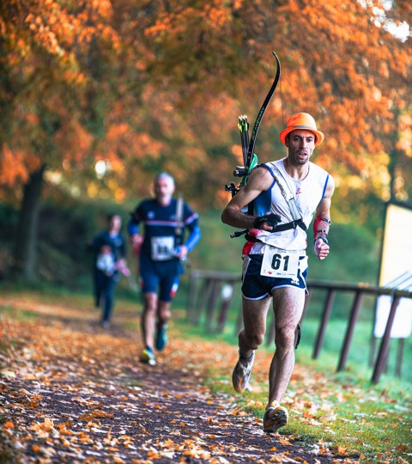
Komise lukostřeleckého biatlonu

Slide 48
Ohlédnutí za rokem 2022
Společně s DBSV jsme v r.2022 pořádali 1. ročník Německo-českého poháru v lukostřeleckém biatlonu. V organizaci seriálu došlo ke spojení již existujícího Německého poháru (5 závodů) a připojení 2 českých závodů.
Na základě spokojenosti organizátorů i závodníků s prvním českým závodem v 4/2022 bylo rozhodnuto uspořádat v ČR i finále celého pohárového seriálu.
Celkově jsme tedy pořádali 2 závody.
Celkově se závodů GER-CZ Cup zúčastnili závodníci z Německa, České republiky a Holandska.

Slide 49
Naši závodníci se dále zúčastnili:
Mezinárodního mistrovství Německa v Briessenu
Evropského poháru v biatlonu v Novém Městě nad Metují
Na základě naší komunikace a podpory se k biatlonu připojili první zájemci z Polska

Slide 50
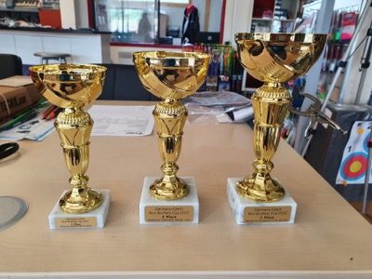
Konečné výsledky Německo-českého poháru 2022 – pódiová umístění
1.místo - Anička Nekolová – žáci do 12 let
2.místo – Nikol Picková – žáci do 12 let
1.místo - Jakub Motys – žáci do 12 let
1.místo – Daniel Morkes – žáci do 14 let
2.místo - Markéta Andrlová – kadetky
1.místo – Klára Stýblová – ženy
3.místo – Karolína Řezáčová – ženy
2.místo - Libor Sekmiler - muži

Slide 51
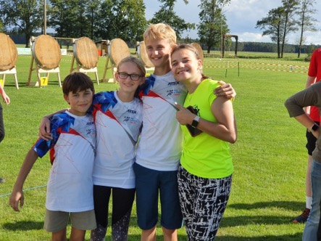
Mezinárodní mistrovství Německa v Briessenu
Individuální závody:
1.místo - Vilém Havlíček – žáci do 1O let
1.místo - Anička Nekolová – žáci do 12 let
1.místo - Jakub Motys – žáci do 12 let
2.místo - Markétka Andrlová - kadetky
3.místo - Jarda Kratochvíl – masters 50+
těsné 4.místo - Libor Sekmiler - muži
Týmové štafetové závody:
Kat. dospělých - 4. místo
Kat. žáků - 2. místo

Slide 52
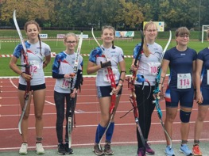
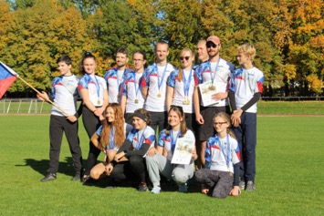
Evropský pohár v lukostřeleckém biatlonu, Nové Město n. Metují
Historicky nejvyšší počet závodníků z Francie, Německa, České republiky, Estonska, Polska, Velké Británie a Izraele
Pódiové výsledky českého týmu:
Sprint 3x400m:
Kategorie žen – 3. místo – Jana Holásková
Kategorie juniorek – 1. místo – Markéta Andrlová
Kategorie juniorů – 3. místo – Alexej Izotov
Vytrvalostní závod 4x1000m:
Kategorie žen – 1. místo – Klára Stýblová
Kategorie žen – 3. místo – Jana Holásková
Kategorie juniorek – 3. místo – Markéta Andrlová
Kategorie juniorů – 3. místo – Alexej Izotov
Kategorie masters 50+ – 1. místo – David Morkes

Slide 53
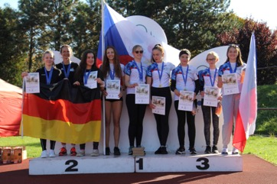
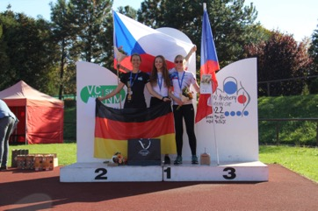
Evropský pohár v lukostřeleckém biatlonu,
Nové Město n. Metují
Smíšené štafety:
3. místo – Klára Stýblová, Jakub Laciga
Týmové štafety:
Kategorie žen – 1. místo – Klára Stýblová, Jana Holásková, Anna Šolcová
Kategorie žen – 3. místo – Markéta Andrlová, Anna Nekolová, Nikol Picková
Kategorie mužů – 3. místo – Jaroslav Kratochvíl, Ondřej Průša, Jakub Laciga
Celkové hodnocení ženské kategorie:
2. místo – Klára Stýblová, 3.místo - Markéta Andrlová
Pořadí národů:
1. Německo, 2. Francie, 3. Česká republika

Slide 54
Rok 2023
Plán:
Účast na závodech GER-CZ Cup (4 závody v Německu, 1 v CZ)
Účast na závodech Holandského národního poháru, včetně Mistrovství NL
Reprezentace na Mezinárodním mistrovství Německa v Berlíně 9/2023
Evropský pohár v lukostřeleckém biatlonu, Nové Město n. Metují 10/2023

Slide 55
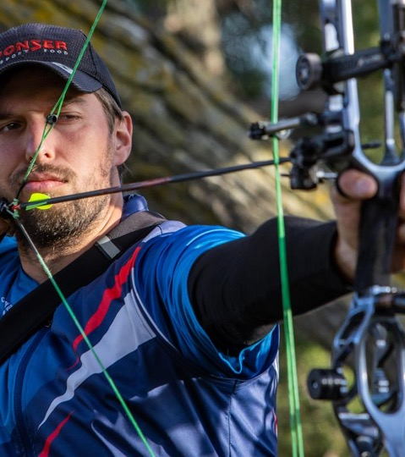
Komise pro rozvoj kladkových luků

Slide 56
2022 terčová soutěž
První sezóna s dvoustupňovou soutěží byla myslím kvalitně obsazena.
V 1. lize bylo 8 družstev a pozitivní je, že všechna družstva odstřílela všechna kola, což při finanční a časové náročnosti oceňuji.
Pořadí bylo následující:
I.KLK
Bows klub Chimera HK
Patriot Brno
Start Praha
Lukostřelba Klecany
TJ ZP Nola Teplice
LO TJ Start Brno
SK Rapid Praha
V přeboru bylo přihlášeno 7 družstev, ale hodnoceny byla jen 2 s tím, že vítěz přeboru Lukostřelba Kroměříž by měl postoupit do 1. ligy.

Slide 57
2022/23 halová soutěž
V halových soutěžích bylo 6 družstev v lize a 8 v přeboru. Vzhledem k tomu, že halová soutěž probíhá korespondenčně a nemá pořádné finále, se poprvé se ve spolupráci s STK podařilo vyjednat, že finále proběhne jako přímá soutěž v Kostelci na Hané, kam bohužel dorazila jen 3 družstva z 6.
Konečné pořadí ligy:
KLK
Patriot Brno
SK Start Praha
Lukostřelba Klecany
Jim Archery - lukostřelba Kyšice
SK Rapid Prah
V přeboru hodnoceno 7 družstev z 8
LK Votice
I. KLK “B”
Lukostřelba Kroměříž
LK Eska Cheb
LK Brno 05
SK Start Praha
MKM Odolená Voda
Z přeboru by měla postoupit 2 družstva do ligy aby se naplnila soutěž na 8 družstev.

Slide 58
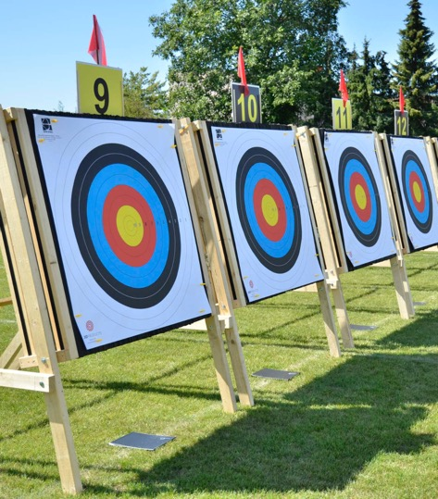
Komise
mediální

Slide 59
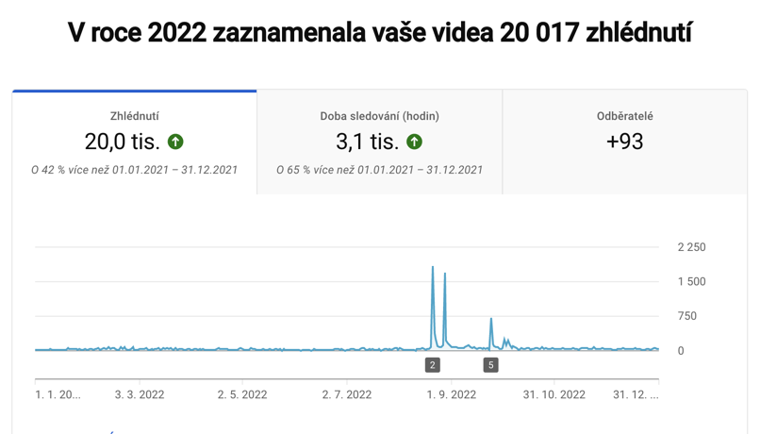

Slide 60
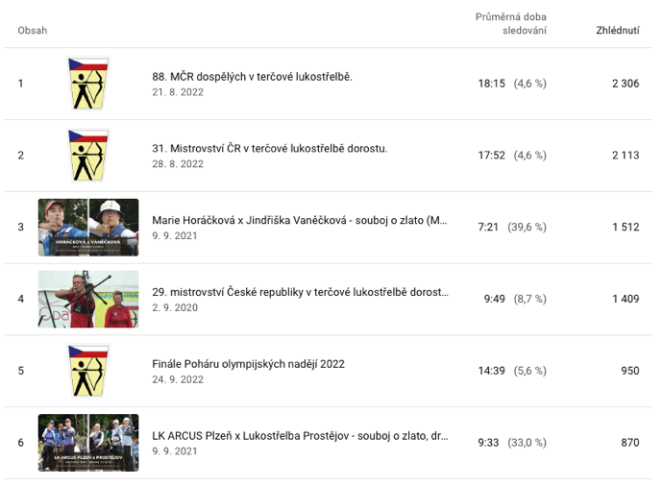

Slide 62
Evropský týden sportu (9/2022)

Slide 63
Anketa Lukostřelec roku
1561 hlasů

Slide 64
Finále Poháru olympijských nadějí

Slide 65
CZECHARCHERY.cz/cs/media

Slide 67
Komise
legislativní

Slide 68
Přehled činnosti LK ČLS v období 2022-2023
LK ČLS připravila na základě usnesení VS ČLS z roku 2021 pro PČLS návrh na možnost hlasování členů ČLS per rollam v rámci rozhodnutí mimo jednání VS ČLS, dále návrhy na ustavení stálé Disciplinární komise ČLS a související změny v Disciplinárním řádu, úpravu v jednacím řádu ČLS s ohledem na termíny podání písemných materiálů a odstranění duplicit ve Stanovách. PČLS návrhy projednalo, upravilo a předložilo je jarnímu VS ČLS 2022 k projednání a VS ČLS přijalo ke všem předloženým návrhům usnesení.
V roce 2022 se LK ČLS dále zabývala Směrnicí k provozu motorového vozidla v ČLS a tato Směrnice byla nakonec po několika projednáních v PČLS v únoru 2023 přijata.
Došlo i ke změně Směrnice o vypořádání cestovních náhrad a LK ČLS se podílela i na novém znění Směrnice k poskytování odměn za úspěšnost, která byla na podzim PČLS zrušena.
LK ČLS předložila na návrh KK ČLS PČLS malou změnu Zásad jeho jednání s cílem zrychlit zpřístupnění rozhodnutí PČLS učiněných per rollam pro členy ČLS.
V současné době se LK ČLS zabývá změnou Směrnice pro antidopingovou kontrolu na alkohol vzhledem ke skutečnosti, že WA ani národní antidopingová autorita již nepovažuje alkohol za doping.
Podobně se LK ČLS zaměří na úpravu Směrnice pro přijímání mimořádných kolektivních členů z roku 2005.

Slide 69
Přehled činnosti LK ČLS v období 2022-2023
LK ČLS se rovněž zabývá možnou změnou Statutu rozhodčího ČLS vzhledem k určitým nedorozuměním v souvislosti s odebíráním kvalifikačních tříd rozhodčím. Dalším důvodem je skutečnost, že stávající řád je roku 2001 a neodpovídá ani terminologií. Na obsahu Statutu rozhodčího bude LK ČLS úzce spolupracovat s Komisí rozhodčích. Statut rozhodčího má postavení řádu a změny budou tudíž předloženy podzimnímu jednání VS ČLS.
Podobnou spolupráci očekává LK ČLS rovněž od TMK ČLS v případě úpravy Směrnic o trenérských kvalifikacích a dalších úprav.
LK ČLS rovněž připraví pro PČLS návrh úprav reprezentačních smluv pro další období. Nejde jenom o připomínky, které se objevily na přelomu roku, ale především o stav výrazně vyšší míry nejistoty ČLS ve smluvních vztazích, která je způsobena obtížně předvídatelnou dotační politikou NSA, a to jak co do výše dotace, tak termínu jejího poskytnutí.
LK ČLS bude nadále sledovat vývoj legislativních prací na novém zákonu o zbraních a střelivu(munici). MV ČR vypracovalo návrh a platnost nové úpravy se předpokládá k 1.lednu 2026

Slide 70
Děkujeme za pozornost!

